Slide 1
Venyttelyohjeet ms-tautia sairastavalle
Heta Airas, Laura Alajoutsijärvi, Hillary Forsblom ja Laura Pernitz

Slide 2
Miksi venytellä?
Erityisesti alaraajojen lihasryhmät kiristyvät Ms-taudin seurauksena
Ennaltaehkäisee lihasjäykkyyttä
Edistää henkistä hyvinvointia
Ylläpitää tasapainoa, lihaskuntoa ja liikuntakykyä
Nostaa mielialaa
Edistää kuona-aineiden poistumista

Slide 3
Miten venytellä?
Venyttele mielellään päivittäin
Venytä lihasta kerrallaan 30-60 sekuntia tai vielä kauemmin
Venyttelyasennolla on suuri merkitys venytyksen tehokkuudelle
Muista lämmitellä lihakset hyvin ennen venyttelyä revähdysvaaran vuoksi
Venyttelyn kuuluu tuntua, mutta se ei saa sattua
Hengitä rauhallisesti ja syvään venytystä pitäessäsi
Venyttelyä voi harrastaa kunnostasi riippuen joko yksin tai avustajan kanssa
Tässä kirjasessa keskitytään alaraajojen lihaksiin ja esitellään aktiivisia ja passiivisia venyttelyliikkeitä
Huomioi aina oman liikkuvuutesi rajat! Älä tee liikkeitä väkisin.
Juo paljon vettä venyttelyn jälkeen ja rentoudu

Slide 4
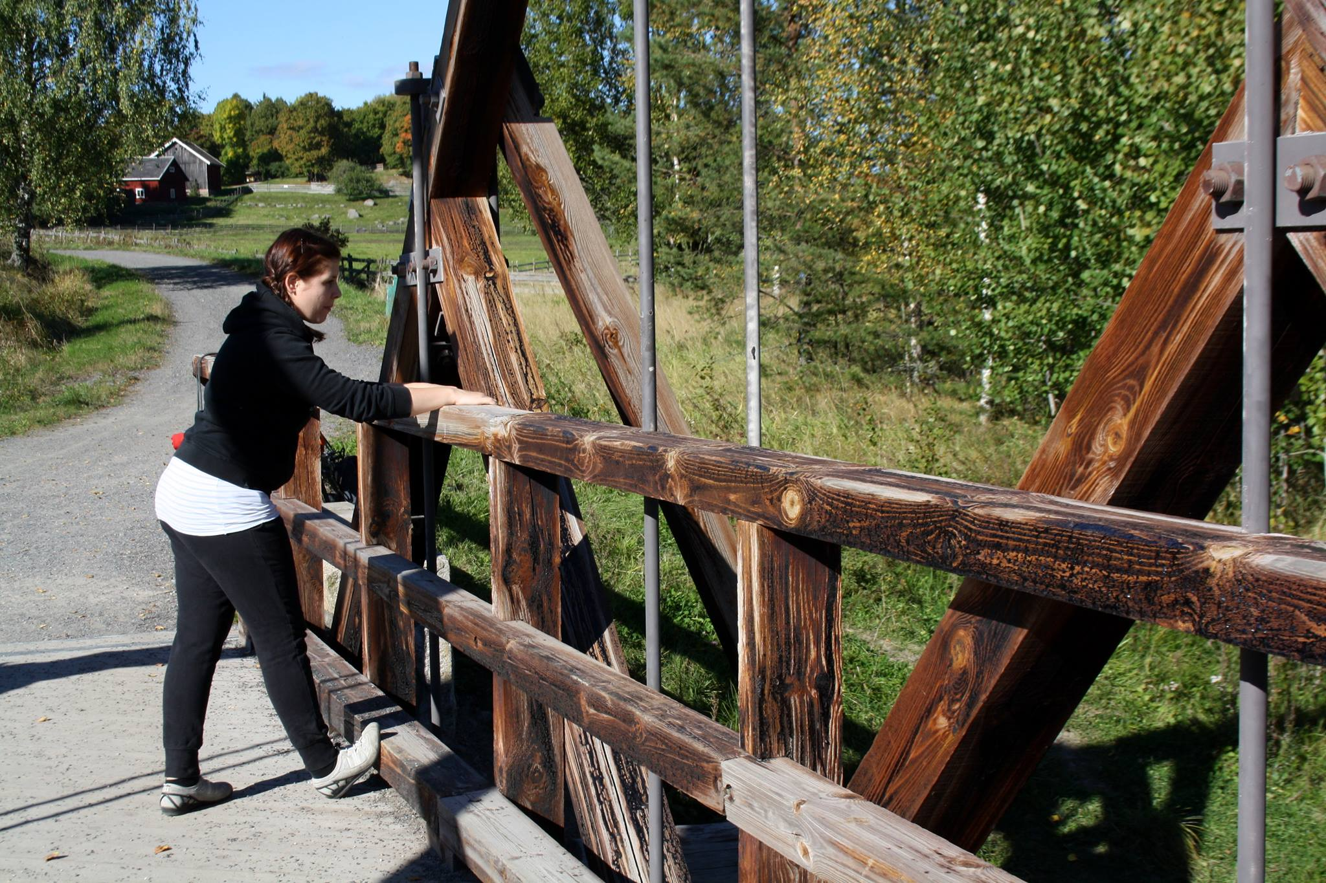
Pohkeet
AKTIIVINEN: Seiso kasvot esim. seinää vasten ja aseta venytettävä jalan päkiä seinää vasten, kantapää hyvin lattiassa, jalka suorana. Liiku seinään päin kunnes tunnet hyvän venytyksen pohkeessa.

Slide 5
Pohkeet
PASSIIVINEN:
Aseta kuminauha päkiäsi alle kuvan mukaisesti ja vedä käsilläsi kuminauhasta kunnes tunnet venytyksen pohkeessasi.

Slide 6
Takareidet
AKTIIVINEN: Nosta venytettävä jalka johonkin korokkeelle esimerkiksi kaiteelle. Nojaa eteenpäin selkä suorana ja pidä venytettävän jalan polvi hieman koukussa. Voit tehostaa venytystäsi ottamalla kiinni varpaista.

Slide 7
Takareidet
PASSIIVINEN: Asetu makaamaan selällesi. Avustaja nostaa venytettävän jalan ylös ja koukistaa nilkan. Toisella kädellä avustaja tukee polvea ja näin ehkäisee polven yliojentumisen. Avustaja painaa venytettävää jalkaa kohti venyteltävän kehoa niin pitkälle, että venytys tuntuu takareidessä.

Slide 8
Etureidet
AKTIIVINEN: Koukista venytettävä jalka pakaraasi kohti ja ota kädellä kiinni venytettävän jalan nilkasta/jalkaterästä. Työnnä lantiota eteenpäin. Tunnet venytyksen etureidessä. Tasapainon säilyttämiseksi voi ottaa tukea esimerkiksi seinästä tai kaiteesta.

Slide 9
Etureidet
PASSIIVINEN: Mene makaamaan vatsallesi. Koukista jalkaa kohti pakaraa niin korkealle kuin pystyt. Avustaja tukee polvea etureidellään ja ohjaa kantapäätä kohti pakaraa niin, että venytys tuntuu etureidessä.

Slide 10
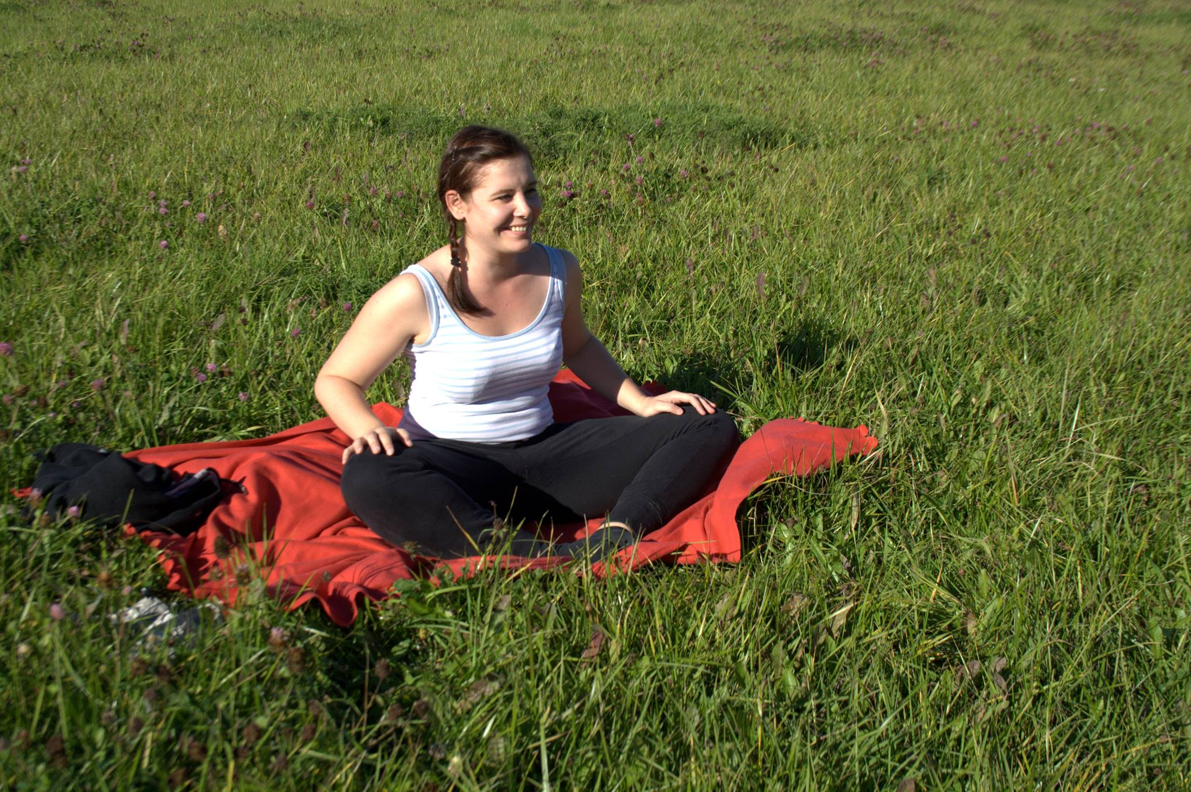
Lonkan lähentäjälihakset
AKTIIVINEN: Istu sammakkoasennossa jalkapohjat vastakkain polvet venytettyinä sivuille. Muista pitää selkä suorassa, paina käsillä hellästi polvia maata kohti. Venytys tuntuu sisäreisissä.

Slide 11
Lonkan lähentäjälihakset
PASSIIVINEN: Makaa selälläsi. Koukista venytettävän jalan polvi sivulle, jalkapohja kohti toista polvea. Avustaja tukee vastakkaisen puolen lonkkaluusta ja painaa samalla venytettävän jalan polvesta kevyesti alaspäin. Venytys tuntuu sisäreidessä.

Slide 12
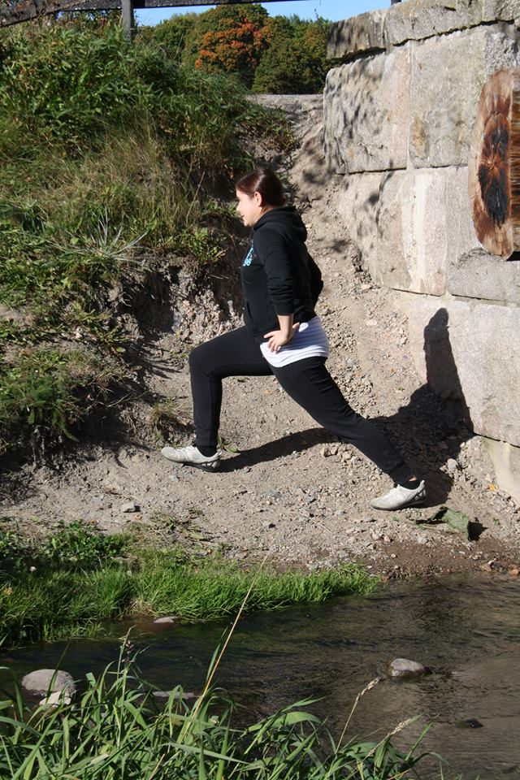
Lonkankoukistaja
Voit suorittaa joko tuella tai ilman, riippuen omasta tasapainostasi. Ota reipas askel eteenpäin ja jousta etummaisen jalan polvella. Työnnä lantiotasi eteenpäin. Venytys tuntuu takimmaisen jalan lonkankoukistajassa.

Slide 13
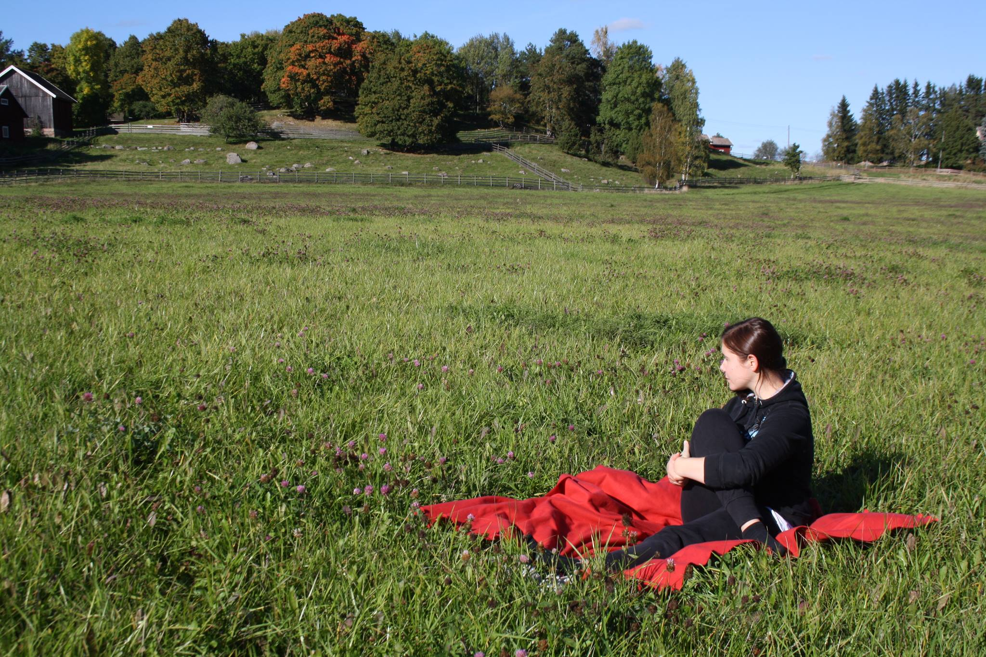
Pakara
AKTIIVINEN: Istu tasaiselle alustalle jalat suorana eteenpäin. Koukista venytettävä jalka toisen jalan yli ristiin ja vedä käsilläsi jalkaa itseäsi kohti. Pidä selkä koko ajan suorana ja pyri pitämään pakarat kiinni alustassa. Tehostaaksesi venytystä voit kiertää ylävartaloasi koukistetun jalan suuntaan kuvan mukaisesti.

Slide 14
Pakara
PASSIIVINEN: Asetu selinmakuulle. Avustaja nostaa ja koukistaa venytettävän jalan vatsasi päälle, polvi osoittaa kasvoja kohti. Avustaja työntää kevyesti jalkapohjasta pitäen nilkan suorassa ja tukien polvea. Älä anna polven kääntyä sisäänpäin.

Slide 15
Lopuksi
Tämän venyttelyoppaan tekijät ovat Turun ammattikorkeakoulun viimeisen lukukauden sairaanhoitajaopiskelijoita. Lisäksi yksi tekijöistä on koulutettu urheiluhieroja ja personal trainer.
Kuvissa esiintyvillä malleilla ei ole liikuntarajoitteita. Noudata aina ensisijaisesti lääkärisi tai fysioterapeuttisi antamia ohjeita.

